Slide 1

الاحتفاظ بالاكواد المكرره وحفظ ملف وفتح ملف قديم

Slide 2
الاحتفاظ بالاكواد المكرره

Slide 3

الاحتفاظ بالاكواد المكرره
بعد تسجيل الدخول على الموقع .
يظهر لنا جزء جديد فى الشاشة أسمه ( backpack ) أسفل scripting area .

Slide 4
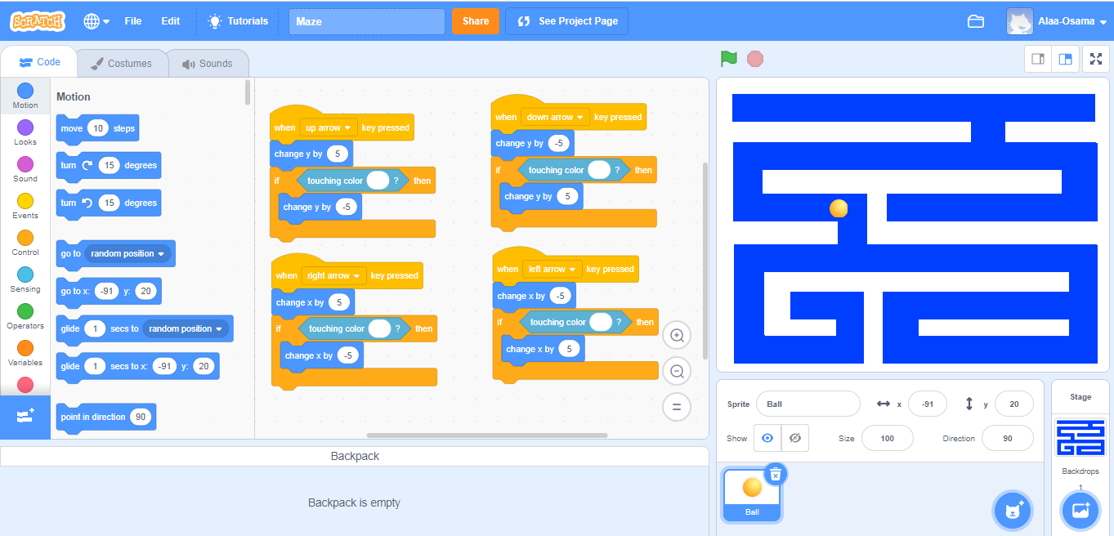
الاحتفاظ بالاكواد المكرره
فى هذا المثال نحرك الكره فى كل الاتجاهات.
نريد الاحتفاظ بال Blocks الموجوده لتكرارها فى اى مشروع اخر .

Slide 5
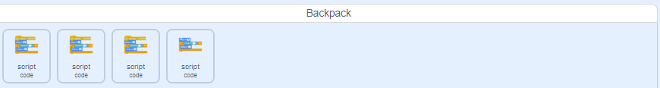

الاحتفاظ بالاكواد المكرره
نسحب ال block المراد الاحتفاظ به الى خانة Backpack .
واذا اردنا مسح Block نضغط على الزرار الايمن للماوس .

Slide 6
حفظ ملف

Slide 7
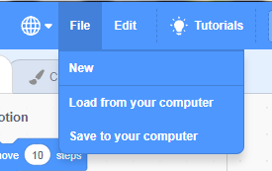
حفظ ملف
نضغط على File .
وبعدها save to your computer .

Slide 8
تحميل ملف قديم

Slide 9
تحميل ملف قديم
نضغط على File .
وبعدها load from your computer .

Slide 10
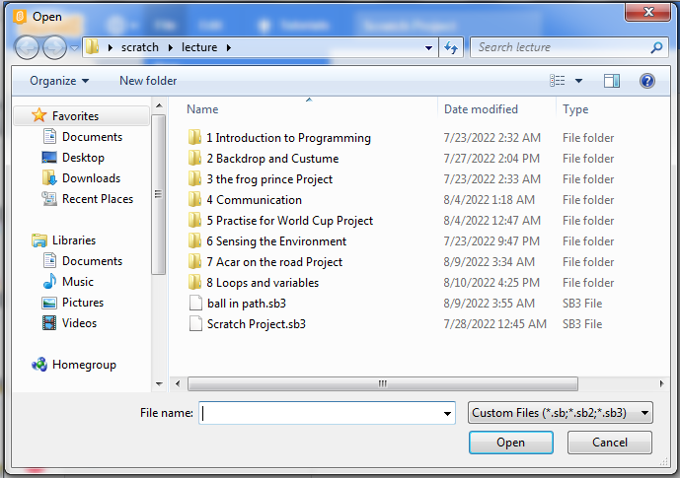
تحميل ملف قديم
نختار مكان الملف ونضغط على Open .

